Slide 1
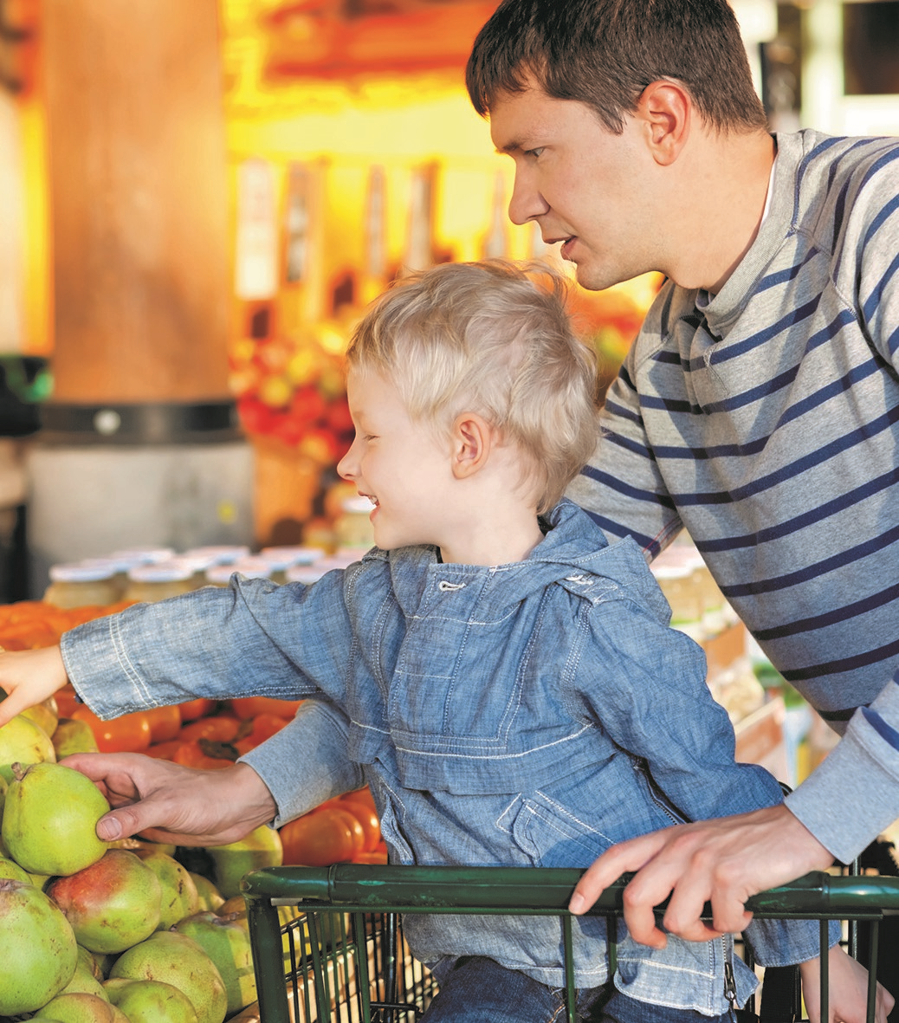
Voel je goed!
‘Ik weeg 6 kilo minder sinds ik begrijp wat ik eet.’
Gratis cursus
over gezond eten
en bewegen

Slide 2
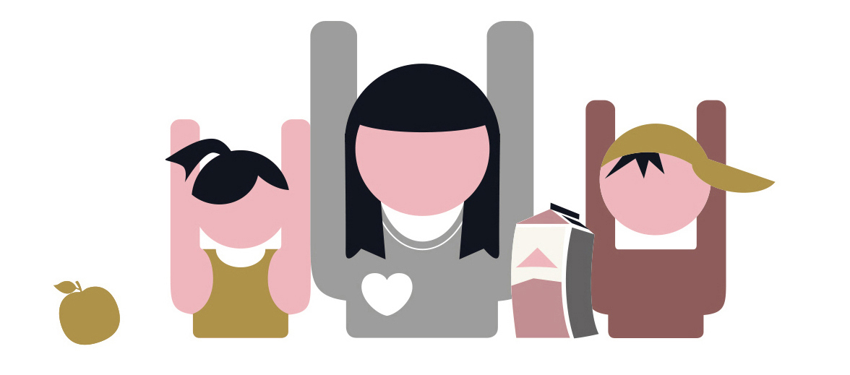
Voel je goed!
Gratis cursus in makkelijke taal
20 lessen in kleine groepjes
Tips over gezond eten
Samen bewegen

Slide 3
Wil je meedoen?
Vraag het aan je huisarts
of bel naar
[naam]
[tel nr]

